Slide 1

机器学习与应用-第三天

Slide 2
第二天知识回顾

Slide 3
课程第三天
1、回归算法-线性回归分析
2、线性回归实例
3、回归性能评估
4、分类算法-逻辑回归
5、逻辑回归实例
6、聚类算法-kmeans
7、k-means实例

Slide 4
回归算法-线性回归分析

Slide 5
回忆回归问题的判定？

Slide 6


Slide 7


Slide 8
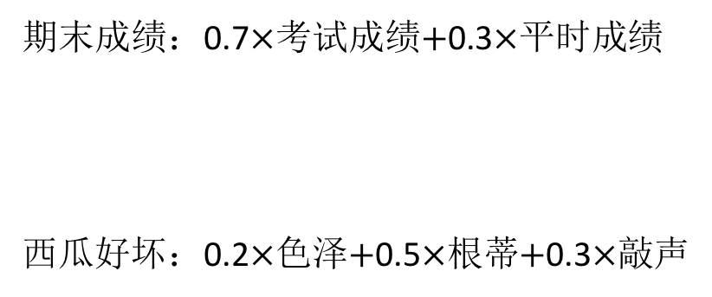
期末成绩：0.7$×$考试成绩$+$0.3$×$平时成绩
西瓜好坏：0.2$×$色泽$+$0.5$×$根蒂$+$0.3$×$敲声

Slide 9
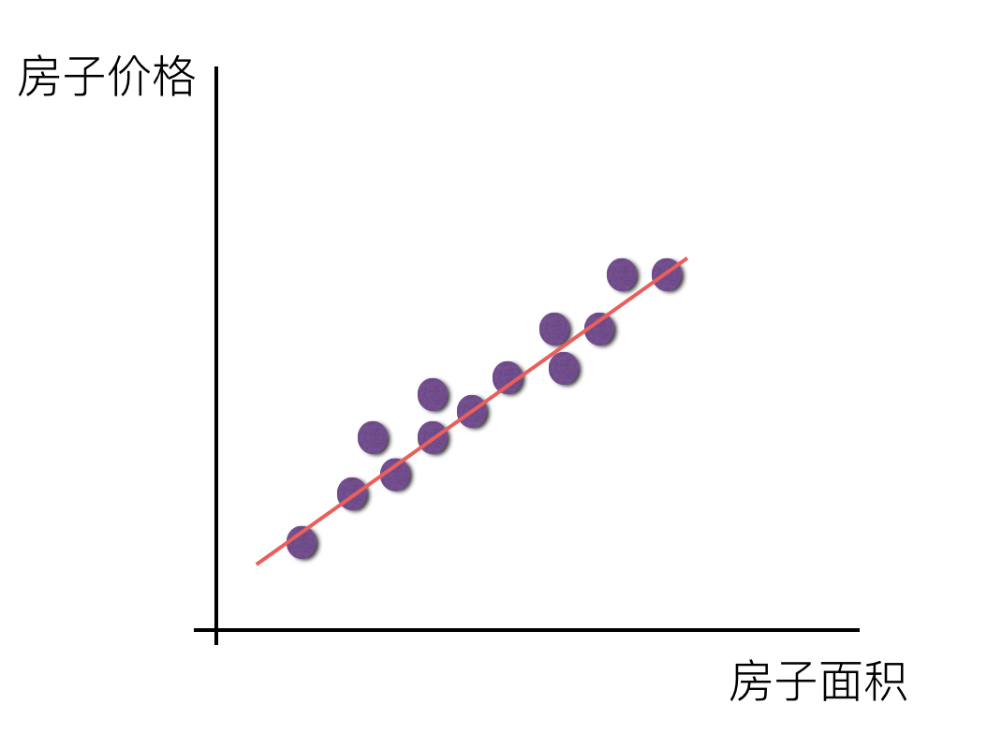

Slide 10
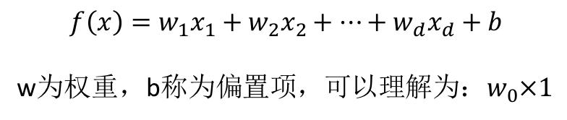
线性模型
试图学得一个通过属性的线性组合来进行预测的函数：
$$f\left(x\right)=w_{1}x_{1}+w_{2}x_{2}+…+w_{d}x_{d}+b$$
w为权重，b称为偏置项，可以理解为：$w_{0}×1$

Slide 11
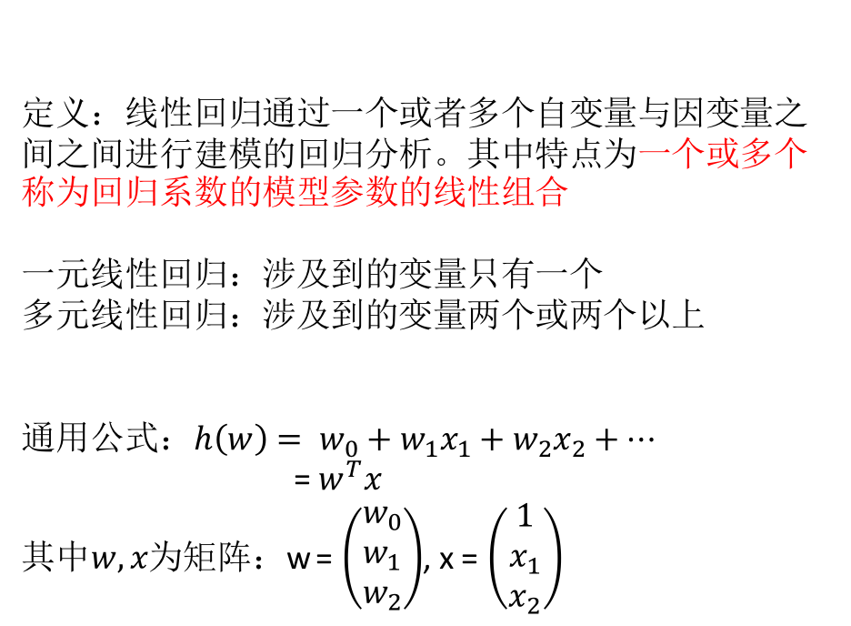
线性回归
定义：线性回归通过一个或者多个自变量与因变量之间之间进行建模的回归分析。其中特点为一个或多个称为回归系数的模型参数的线性组合
一元线性回归：涉及到的变量只有一个
多元线性回归：涉及到的变量两个或两个以上
通用公式：$h\left(w\right)= w_{0}+{w_{1}x}_{1}+w_{2}x_{2}+…$
= $w^{T}x$
其中$w,x$为矩阵：w = $\left(\begin{aligned}w_{0} \\ w_{1} \\ w_{2}\end{aligned}\right)$, x = $\left(\begin{aligned}1 \\ x_{1} \\ x_{2}\end{aligned}\right)$

Slide 12
预测结果与真实值是有一定的误差

Slide 13
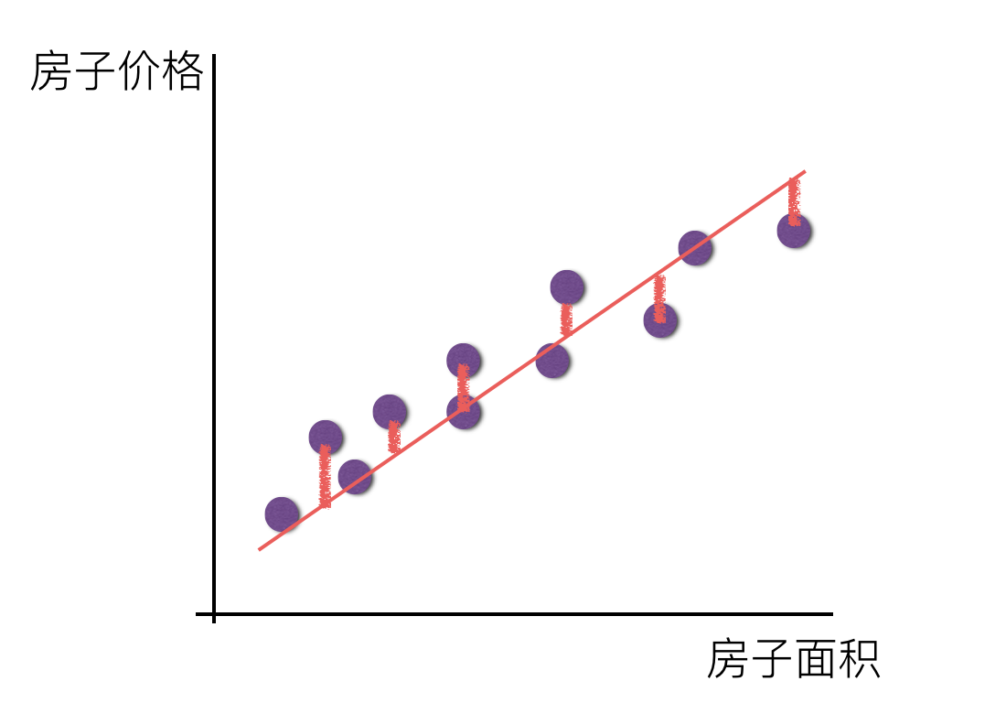
单变量：

Slide 14
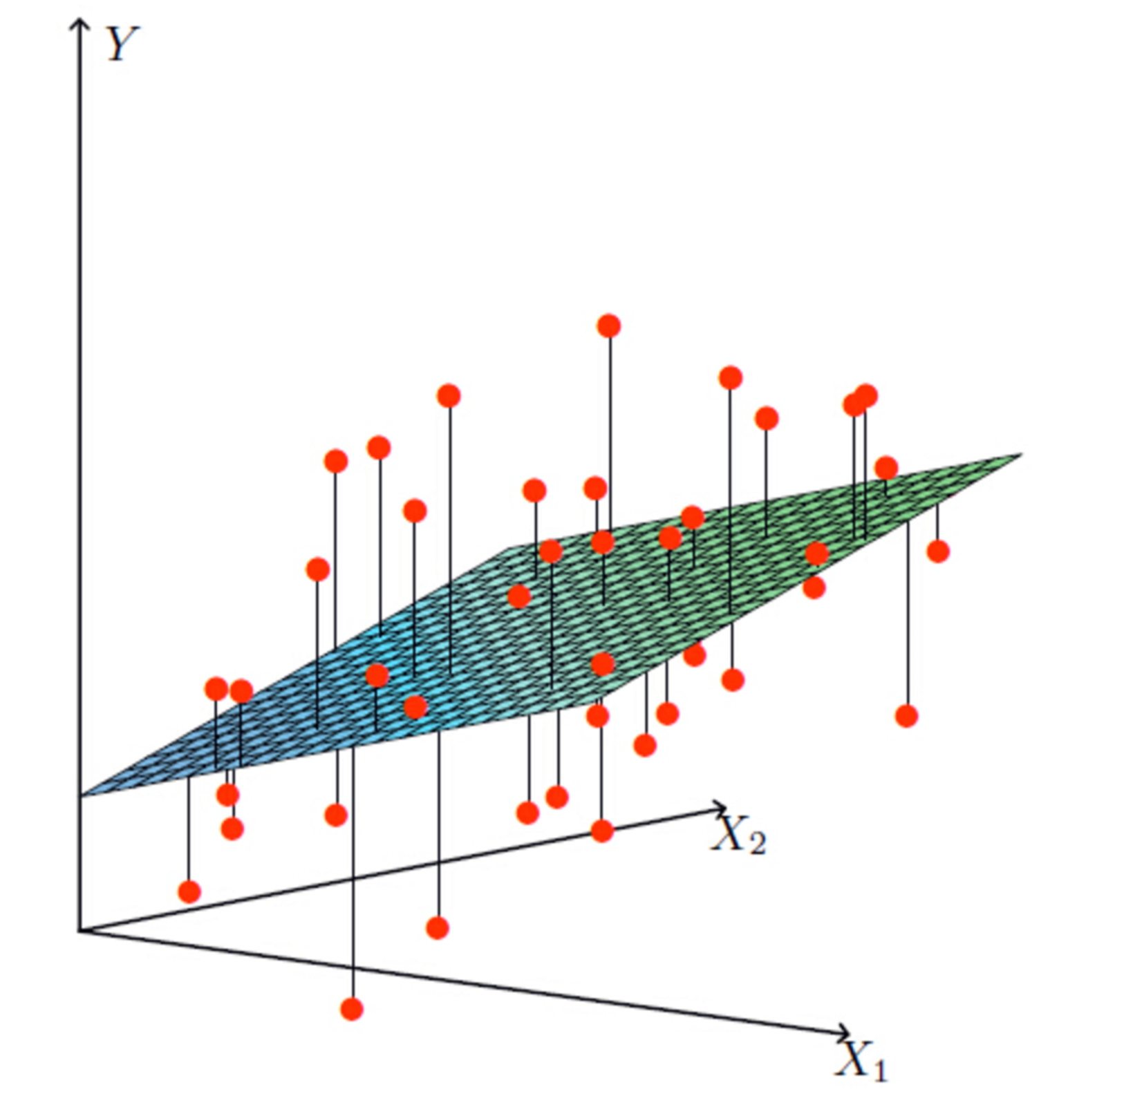
多变量：

Slide 15
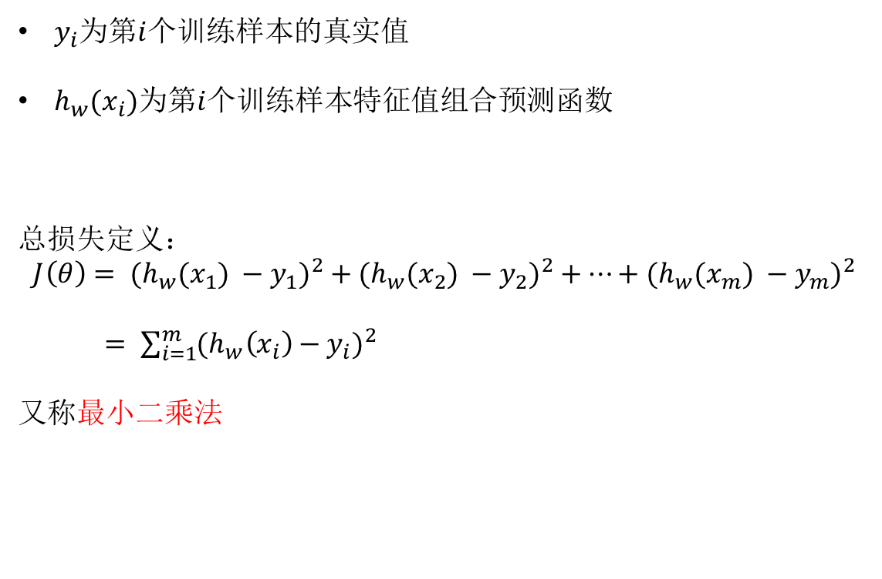
损失函数(误差大小)
$y_{i}$为第$i$个训练样本的真实值
${h_{w}(x}_{i})$为第$i$个训练样本特征值组合预测函数
总损失定义：
$$J\left(θ\right)= {{(h}_{w}(x}_{1}) −y_{1})^{2}+{{(h}_{w}(x}_{2}) −y_{2})^{2}+…+{{(h}_{w}(x}_{m}) −y_{m})^{2}$$
$= \sum_{i=1}^{m}{(h_{w}\left(x_{i}\right)−y_{i}})^{2}$
又称最小二乘法
尽量去减少这个损失（两种方式）

Slide 16
如何去求模型当中的W，使得损失最小？
（目的是找到最小损失对应的W值）

Slide 17
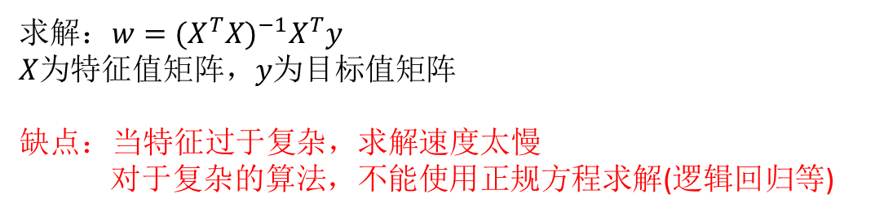
最小二乘法之正规方程(不做要求)
求解：$w={(X}^{T}{X)}^{−1}X^{T}y$
$X$为特征值矩阵，$y为目标值矩阵$
缺点：当特征过于复杂，求解速度太慢
对于复杂的算法，不能使用正规方程求解(逻辑回归等)
注：X，y代表着什么？
Notes:
矩阵、数组的区别与联系

Slide 18
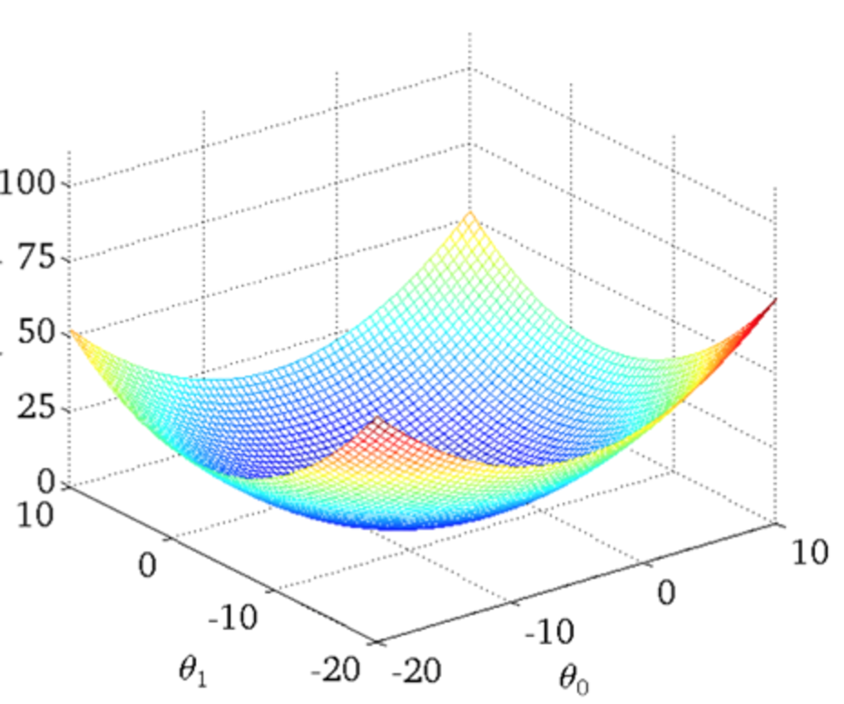
损失函数直观图(单变量举例)
直接求解到最小值
w1
w0

Slide 19
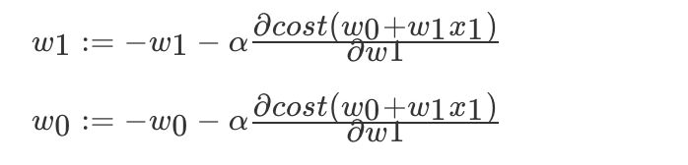
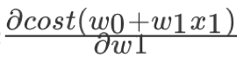
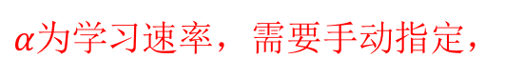
最小二乘法之梯度下降(理解过程)
我们以单变量中的w0,w1为例子：
$α为学习$速率，需要手动指定，
表示方向
理解：沿着这个函数下降的方向找，最后就能找到山谷的最低点，然后
更新W值
使用：面对训练数据规模十分庞大的任务

Slide 20
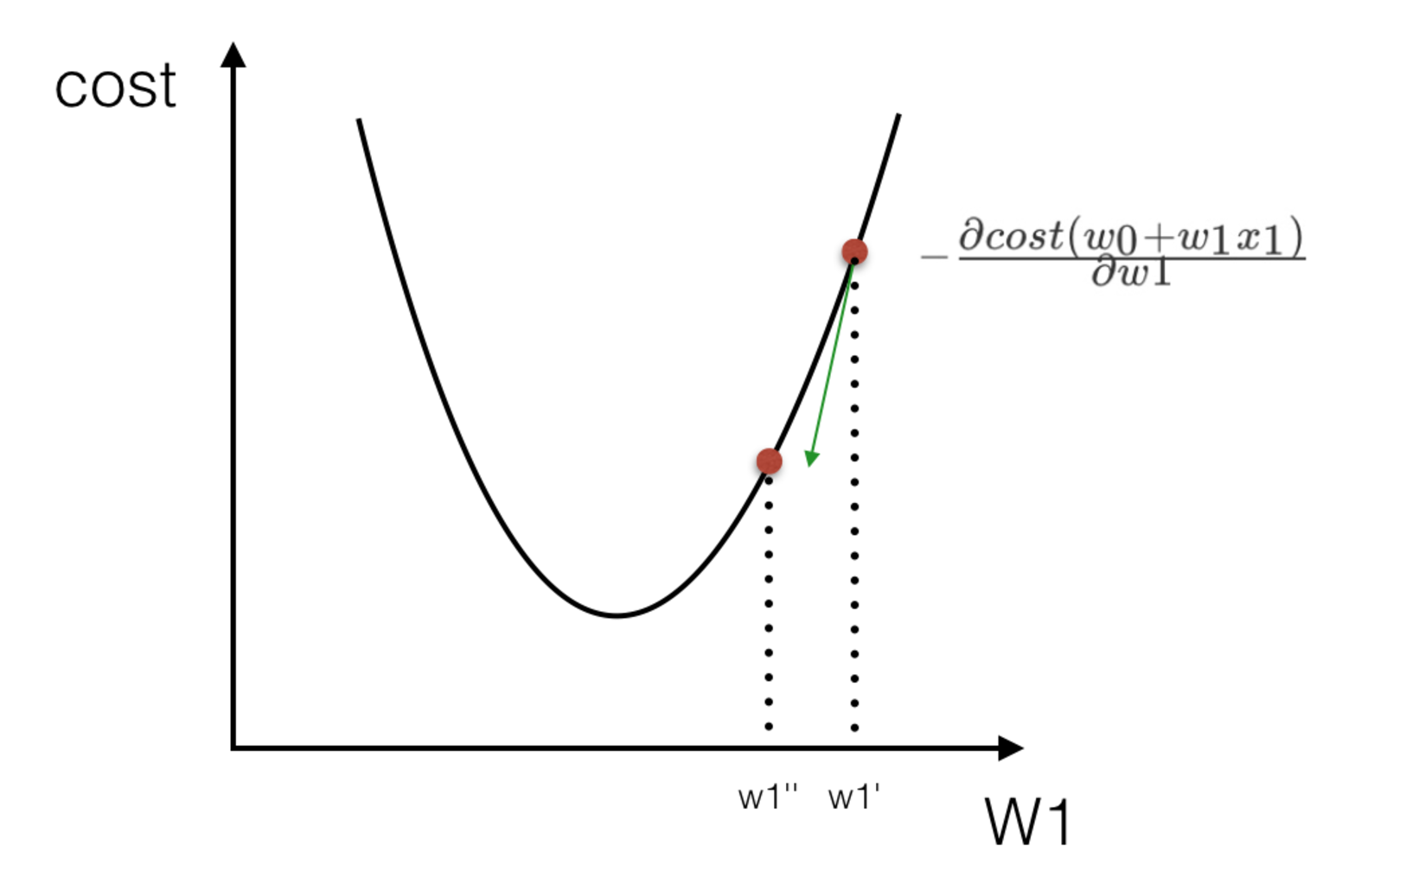

Slide 21
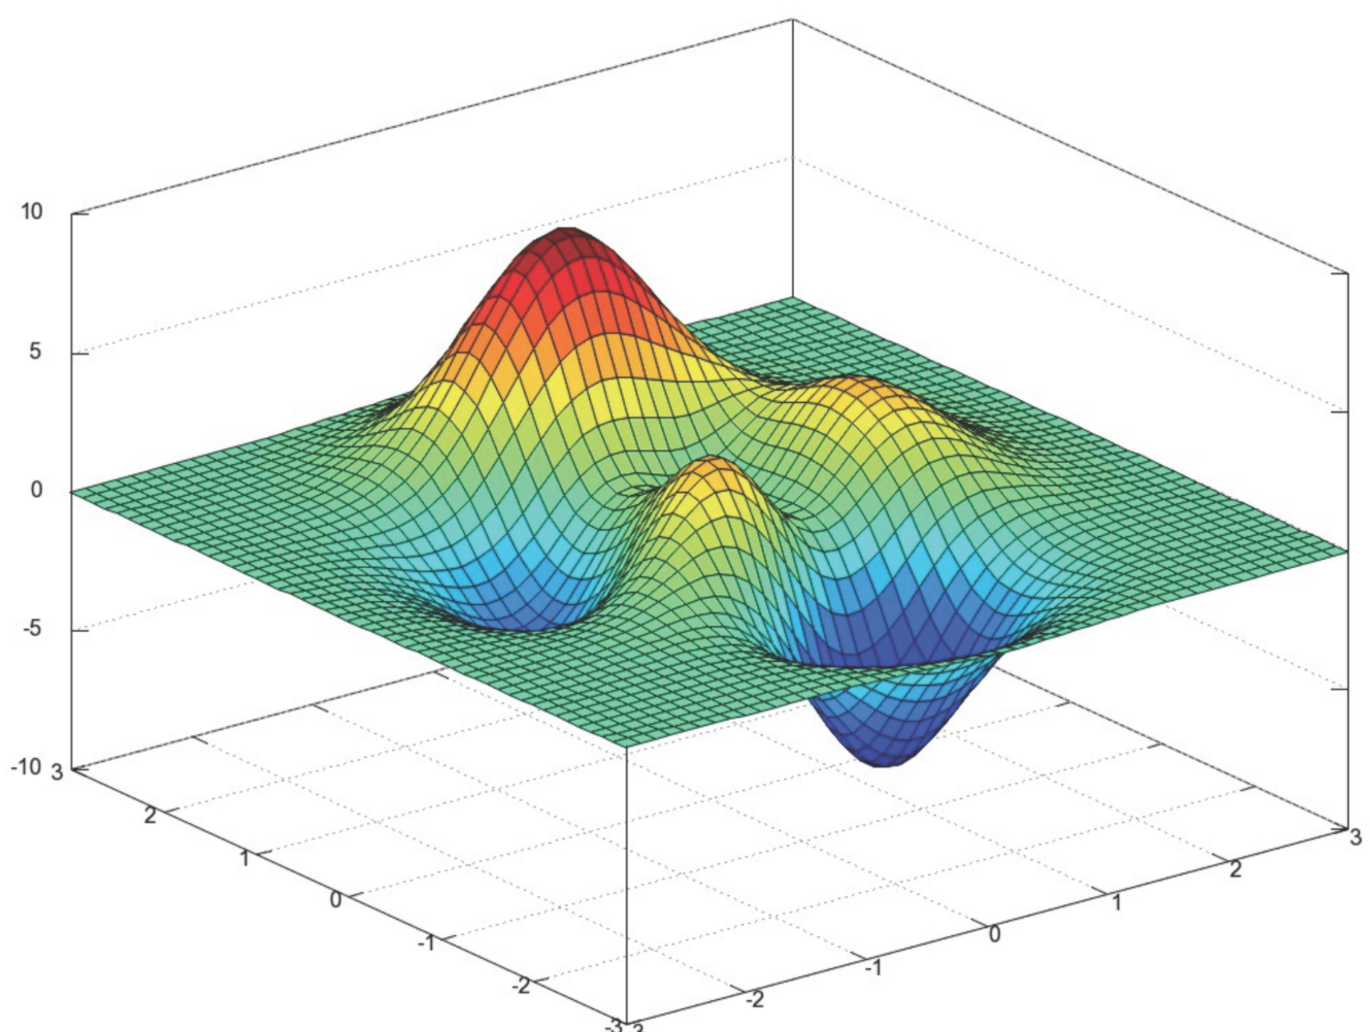

Slide 22
正规方程与梯度下降的对比？

Slide 23
sklearn线性回归正规方程、梯度下降API
sklearn.linear_model.LinearRegression
正规方程
sklearn.linear_model.SGDRegressor
梯度下降

Slide 24
LinearRegression、SGDRegressor
sklearn.linear_model.LinearRegression()
普通最小二乘线性回归
coef_：回归系数
sklearn.linear_model.SGDRegressor( )
通过使用SGD最小化线性模型
coef_：回归系数

Slide 25
线性回归实例
1、sklearn线性回归正规方程、梯度下降API
2、波士顿房价数据集分析流程

Slide 26
波士顿房价数据案例分析流程
1、波士顿地区房价数据获取
2、波士顿地区房价数据分割
3、训练与测试数据标准化处理
4、使用最简单的线性回归模型LinearRegression和
梯度下降估计SGDRegressor对房价进行预测

Slide 27
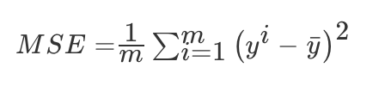
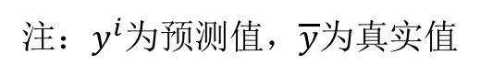
回归性能评估
(均方误差(Mean Squared Error)MSE) 评价机制：
注：$y^{i}$为预测值，$\overline{y}$为真实值

Slide 28
sklearn回归评估API
sklearn.metrics.mean_squared_error

Slide 29
mean_squared_error
mean_squared_error(y_true, y_pred)
均方误差回归损失
y_true:真实值
y_pred:预测值
return:浮点数结果
注：真实值，预测值为标准化之前的值

Slide 30
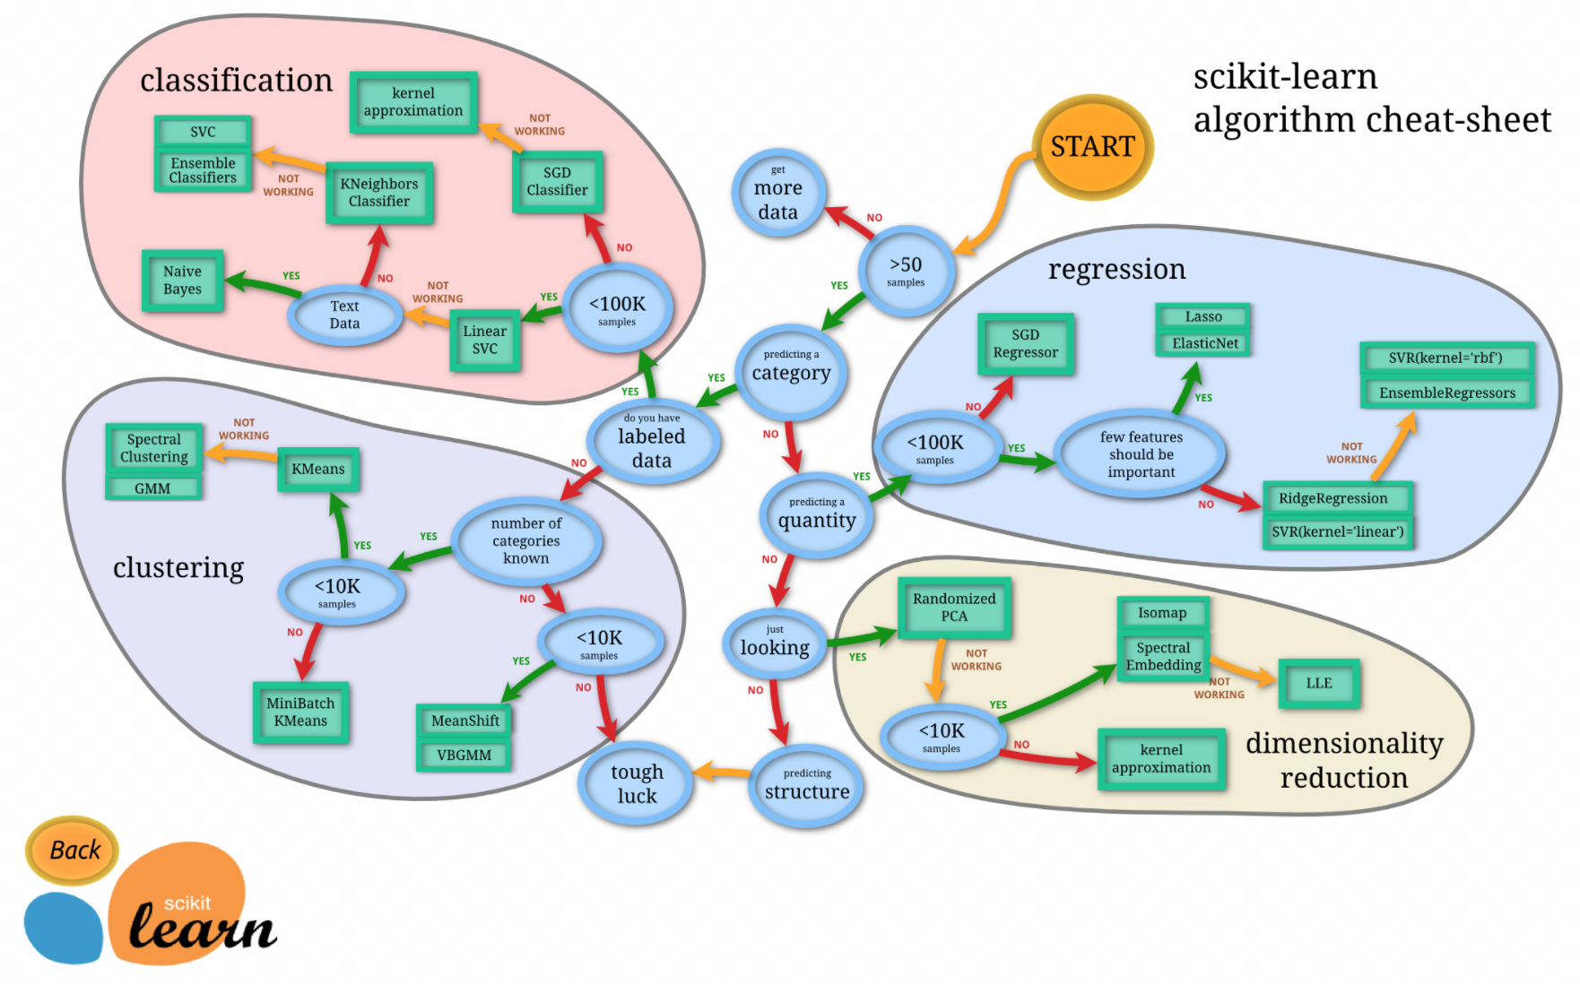

Slide 31
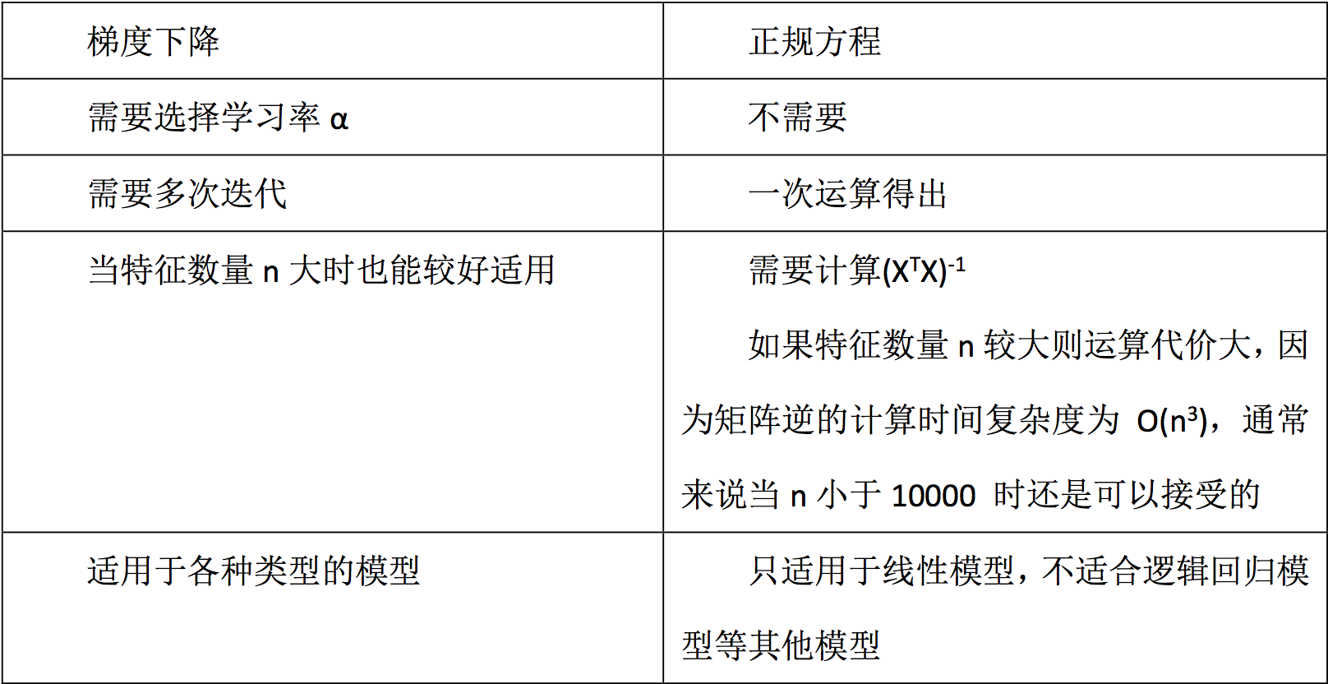

Slide 32
1、LinearRegression与SGDRegressor评估
2、特点：线性回归器是最为简单、易用的回归模型。
从某种程度上限制了使用，尽管如此，在不知道特征之
间关系的前提下，我们仍然使用线性回归器作为大多数
系统的首要选择。
小规模数据：LinearRegression(不能解决拟合问题)以及其它
大规模数据：SGDRegressor

Slide 33
问题：训练数据训练的很好啊，误差也不大，为什么在测试集上
面有问题呢？

Slide 34
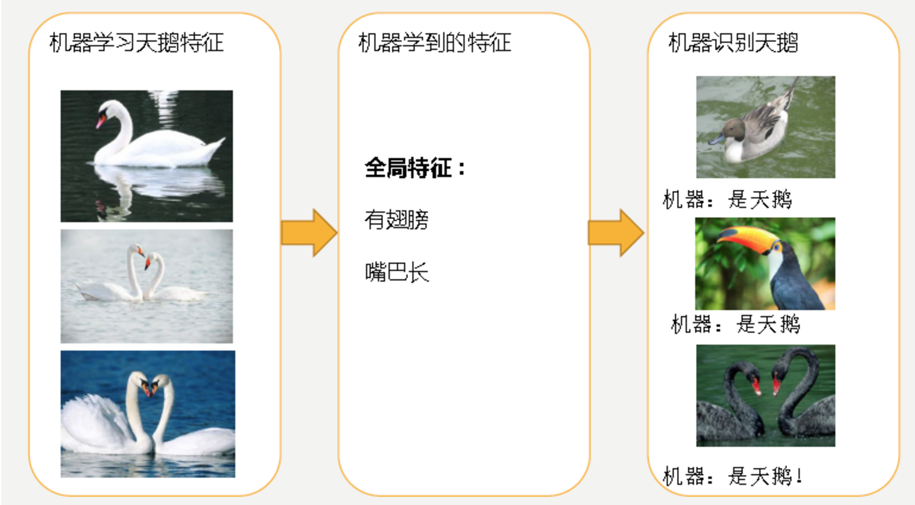

Slide 35
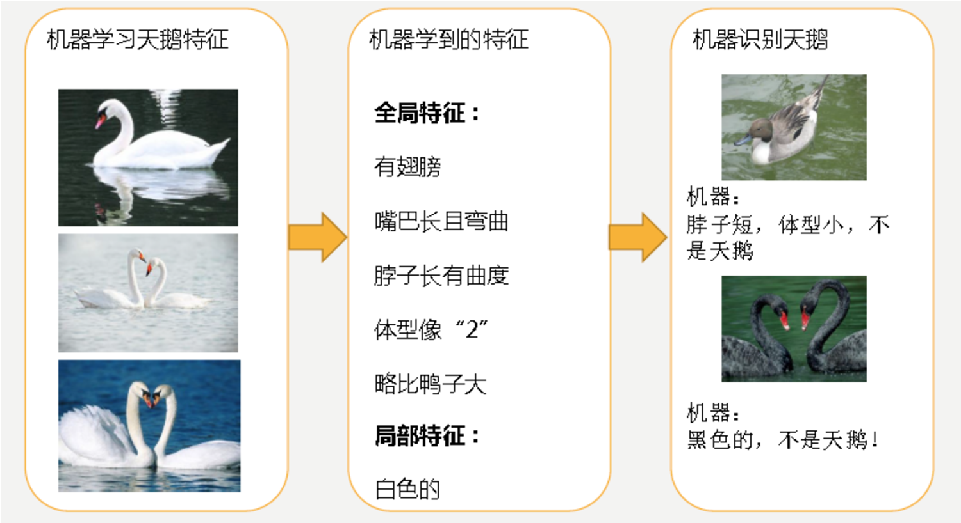

Slide 36
分析上图1
经过训练后，知道了天鹅是有翅膀的，天鹅的嘴巴是长长的。简单的认为有这些特征的都是天鹅。因为机器学习到的天鹅特征太少了，导致区分标准太粗糙，不能准确识别出天鹅。

Slide 37
分析上图2
机器通过这些图片来学习天鹅的特征，经过训练后，知道了天鹅是有翅膀的，天鹅的嘴巴是长长的弯曲的，天鹅的脖子是长长的有点曲度，天鹅的整个体型像一个"2"且略大于鸭子。这时候机器已经基本能区别天鹅和其他动物了。然后，很不巧已有的天鹅图片全是白天鹅的，于是机器经过学习后，会认为天鹅的羽毛都是白的，以后看到羽毛是黑的天鹅就会认为那不是天鹅。

Slide 38
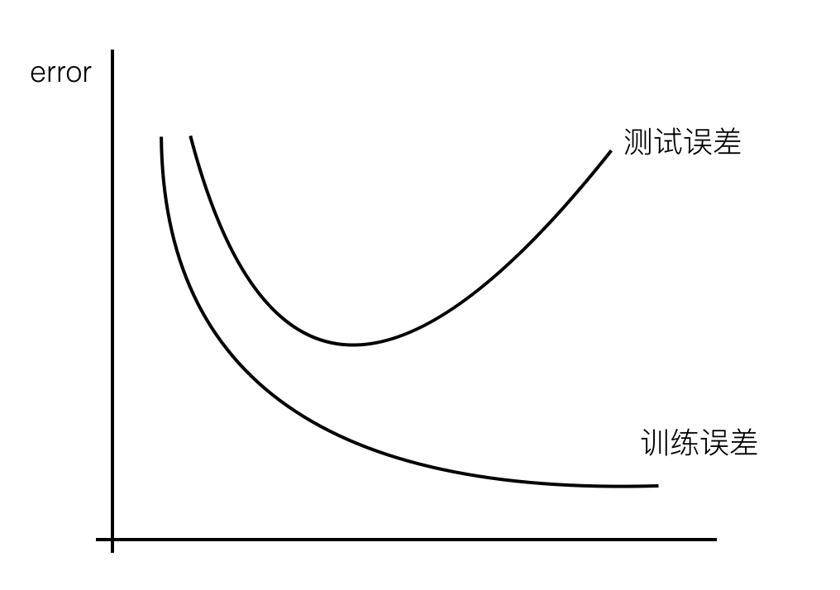
欠拟合
过拟合
模型复杂度

Slide 39
过拟合与欠拟合
过拟合：一个假设在训练数据上能够获得比其他假设更好的拟合， 但是在训练数据外的数据集上却不能很好地拟合数据，此时认为这个假设出现了过拟合的现象。(模型过于复杂)
欠拟合：一个假设在训练数据上不能获得更好的拟合， 但是在训练数据外的数据集上也不能很好地拟合数据，此时认为这个假设出现了欠拟合的现象。(模型过于简单)

Slide 40
对线性模型进行训练学习会变成复杂模型

Slide 41
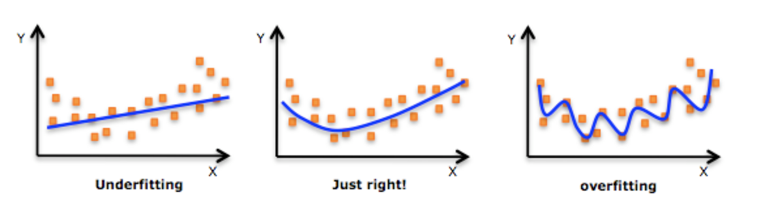
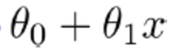
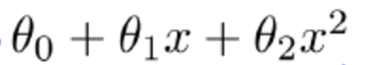

Slide 42
欠拟合原因以及解决办法
原因：
学习到数据的特征过少
解决办法：
增加数据的特征数量

Slide 43
过拟合原因以及解决办法
原因：
原始特征过多，存在一些嘈杂特征，
模型过于复杂是因为模型尝试去兼顾
各个测试数据点
解决办法：
进行特征选择，消除关联性大的特征(很难做)
交叉验证(让所有数据都有过训练)
正则化(了解)
Notes:
训练集：训练数据+验证数据
测试集
目的是为了我们在不能进行测试集的一个测试评估对比数据，只能从自己已有的数据中训练集中划分一下

Slide 44
尽量减小高次项
特征的影响

Slide 45
L2正则化
作用：可以使得W的每个元素都很小，都接近于0
优点：越小的参数说明模型越简单，越简单的模型则越不
容易产生过拟合现象

Slide 46
带有正则化的线性回归-Ridge
sklearn.linear_model.Ridge

Slide 47
Ridge
sklearn.linear_model.Ridge(alpha=1.0)
具有l2正则化的线性最小二乘法
alpha:正则化力度
coef_:回归系数

Slide 48
观察正则化程度的变化，对结果的影响？

Slide 49
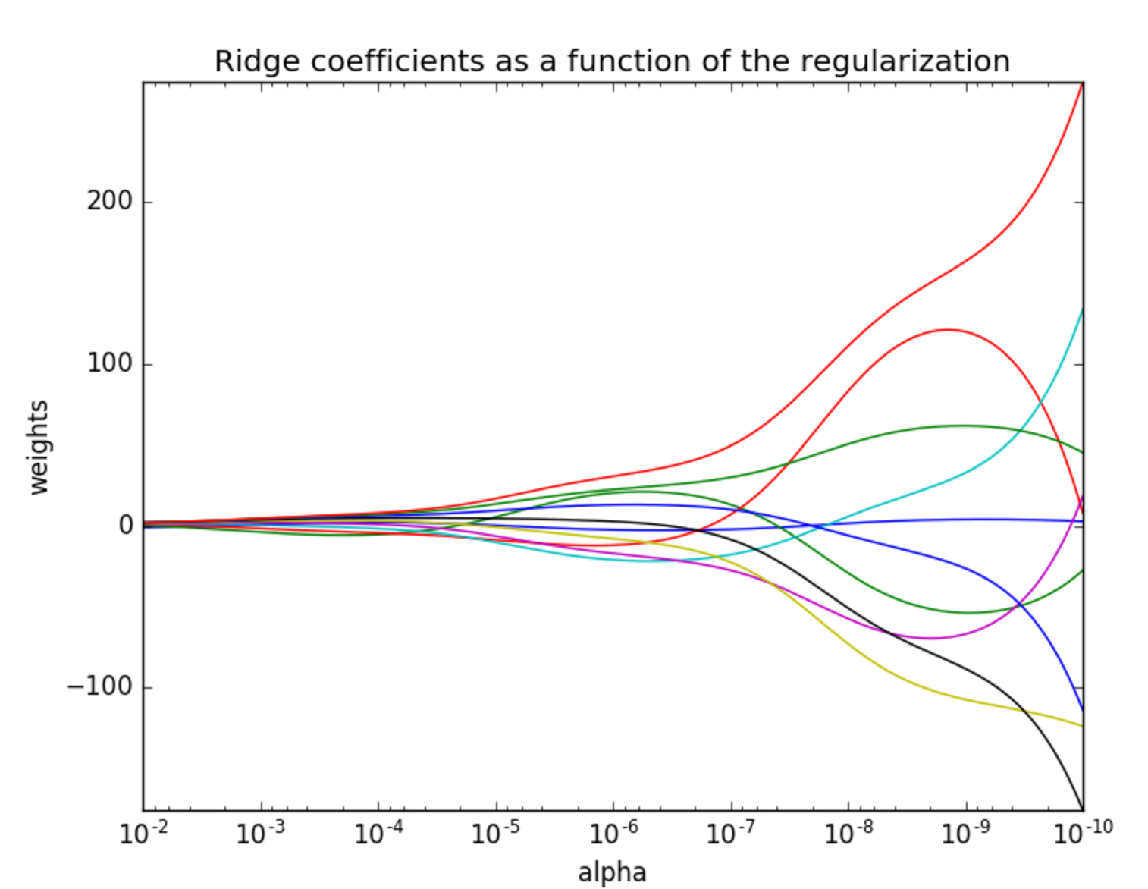

Slide 50
线性回归 LinearRegression与Ridge对比
岭回归：回归得到的回归系数更符合实际，更可靠。另外，能让
估计参数的波动范围变小，变的更稳定。在存在病态数据偏多的研
究中有较大的实用价值。

Slide 51
分类算法-逻辑回归

Slide 52
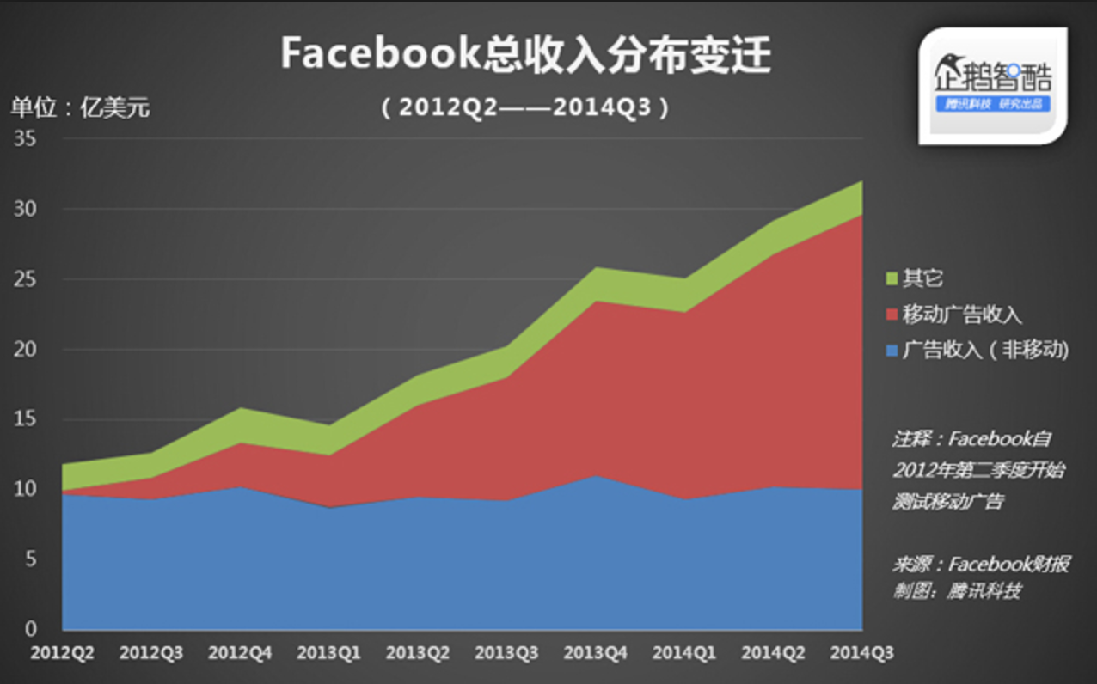

Slide 53
广告点击率
判断用户的性别
预测用户是否会购买给定的商品类
判断一条评论是正面的还是负面的

Slide 54
逻辑回归是解决二分类问题的利器

Slide 55
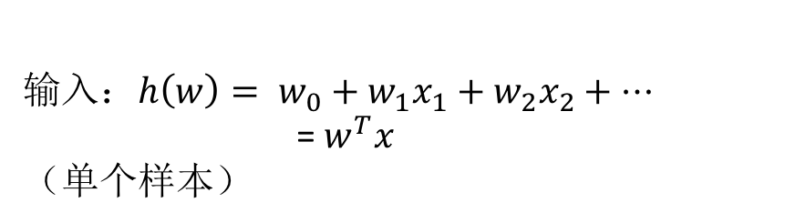
逻辑回归
输入：$h\left(w\right)= w_{0}+{w_{1}x}_{1}+w_{2}x_{2}+…$
= $w^{T}x$
（单个样本）

Slide 56
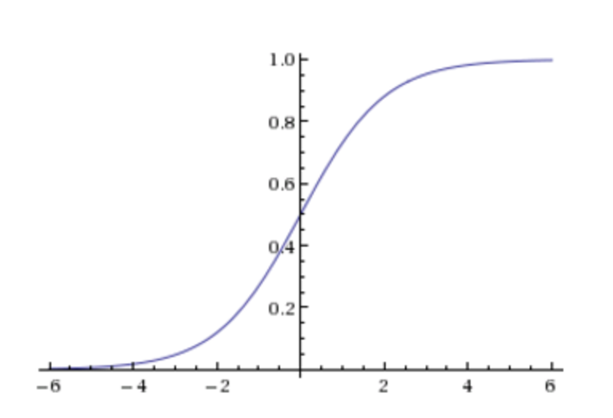
sigmoid函数

Slide 57
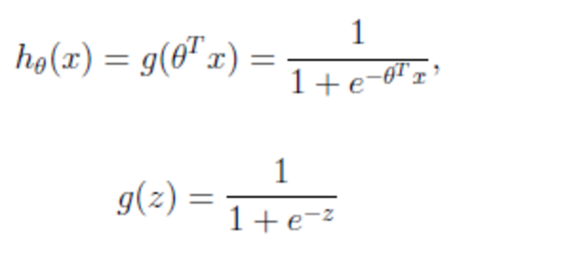
逻辑回归公式
公式：
输出：[0,1]区间的概率值，默认0.5作为阀值
注：g(z)为sigmoid函数

Slide 58
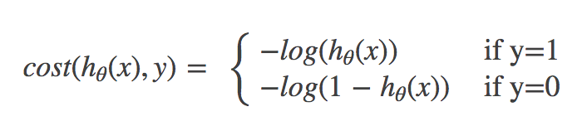
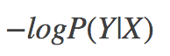
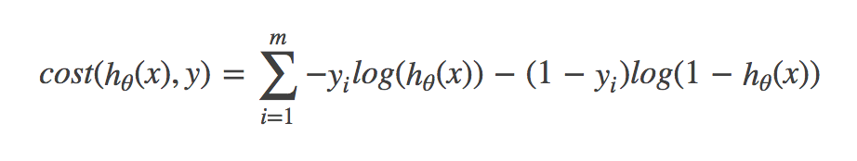
逻辑回归的损失函数、优化(了解)
与线性回归原理相同,但由于是分类问题，
损失函数不一样，只能通过梯度下降求解
对数似然损失函数：
完整的损失函数：
cost损失的值越小，那么预测的类别准确度更高

Slide 59
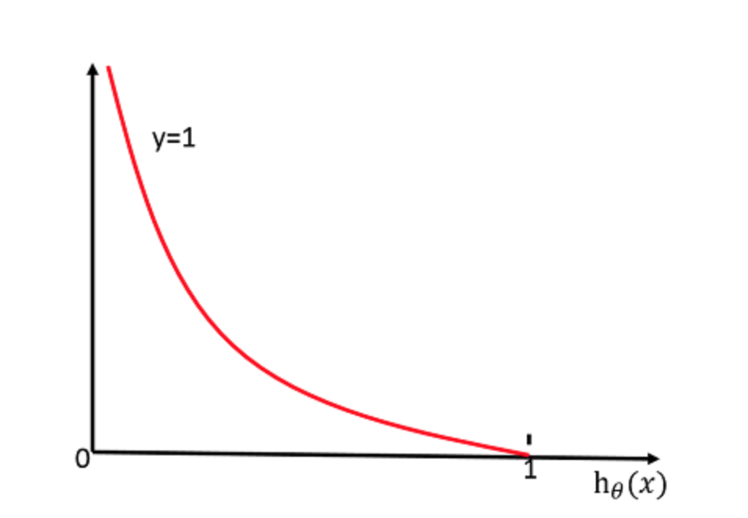
当y=1时：

Slide 60
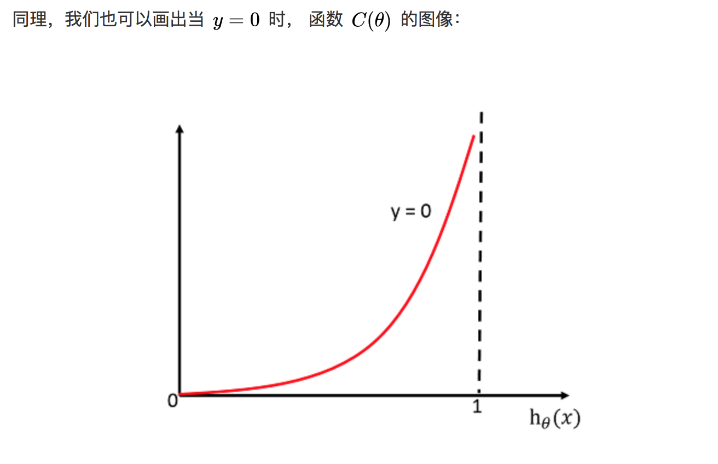

Slide 61
sklearn逻辑回归API
sklearn.linear_model.LogisticRegression

Slide 62
LogisticRegression
sklearn.linear_model.LogisticRegression(penalty=‘l2’, C = 1.0)
Logistic回归分类器
coef_：回归系数

Slide 63
LogisticRegression回归案例
良／恶性乳腺癌肿瘤预测

Slide 64
良／恶性乳腺癌肿数据
原始数据的下载地址：
https://archive.ics.uci.edu/ml/machine-learning-databases/
数据描述
（1）699条样本，共11列数据，第一列用语检索的id，后9列分别是与肿瘤
相关的医学特征，最后一列表示肿瘤类型的数值。
（2）包含16个缺失值，用”?”标出。
Notes:
https://archive.ics.uci.edu/ml/machine-learning-databases/breast-cancer-wisconsin/breast-cancer-wisconsin.data

Slide 65
pandas使用
pd.read_csv(’’,names=column_names)
column_names：指定类别名字,['Sample code number','Clump Thickness', 'Uniformity of Cell Size','Uniformity of Cell Shape','Marginal Adhesion', 'Single Epithelial Cell Size','Bare Nuclei','Bland Chromatin','Normal Nucleoli','Mitoses','Class']
return:数据
replace(to_replace=’’,value=)：返回数据
dropna():返回数据

Slide 66
良／恶性乳腺癌肿分类流程
1、网上获取数据（工具pandas）
2、数据缺失值处理、标准化
3、LogisticRegression估计器流程

Slide 67
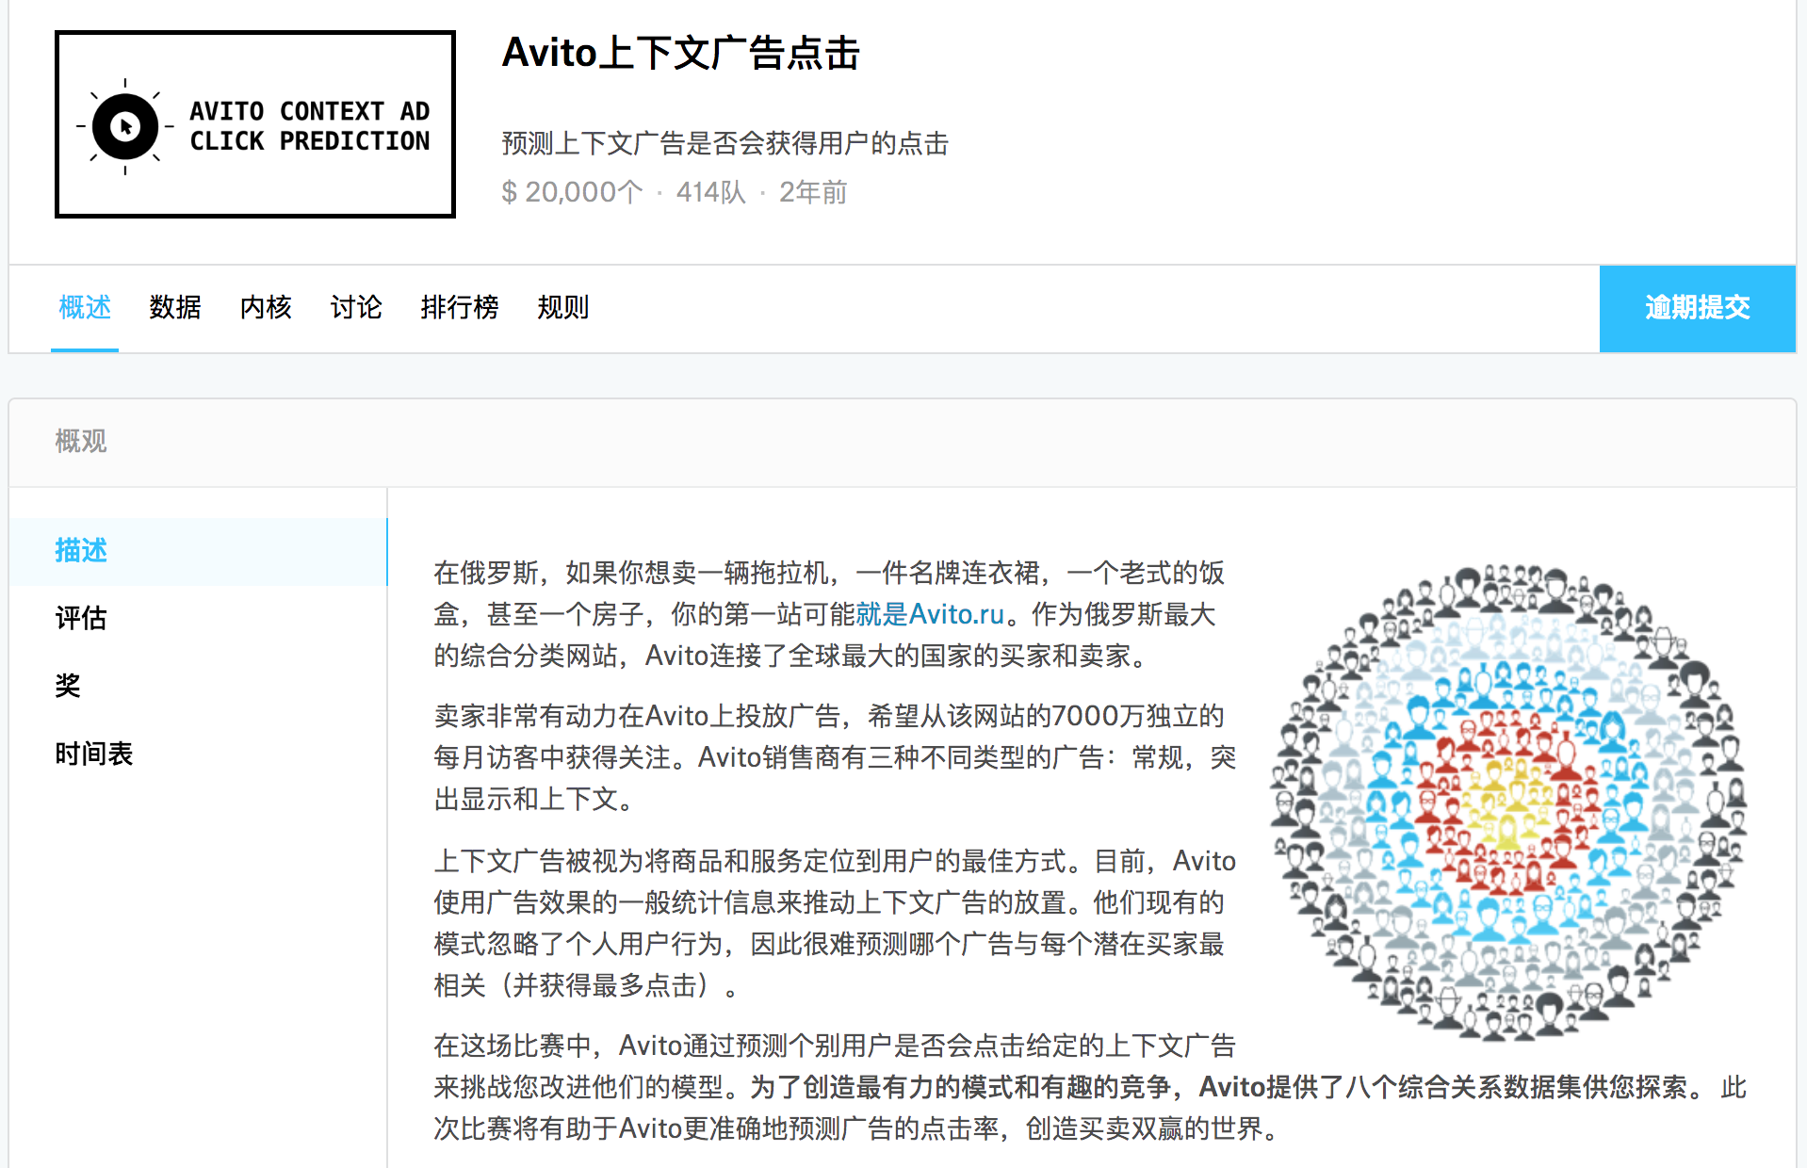
Notes:
https://www.kaggle.com/c/avito-context-ad-clicks

Slide 68
LogisticRegression总结
应用：广告点击率预测、电商购物搭配推荐
优点：适合需要得到一个分类概率的场景
缺点：当特征空间很大时，逻辑回归的性能不是很好
（看硬件能力）

Slide 69
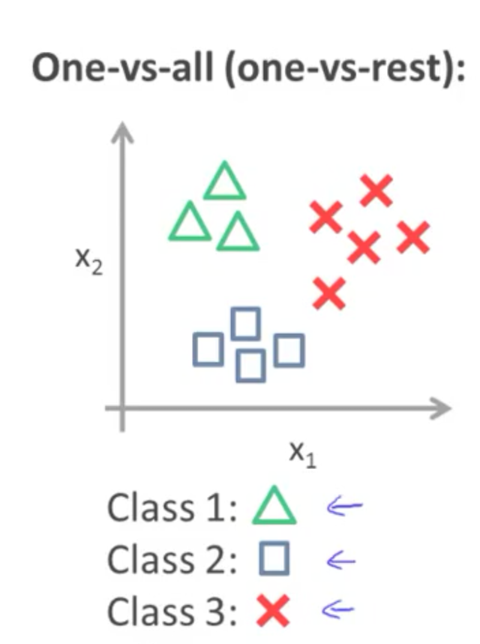
多分类问题
逻辑回归解决办法：1V1，1Vall

Slide 70
softmax方法-逻辑回归在多分类问题上的推广
将在后面的神经网络算法中介绍

Slide 71
非监督学习的特点？

Slide 72


Slide 73
“物以类聚，人以群分”

Slide 74
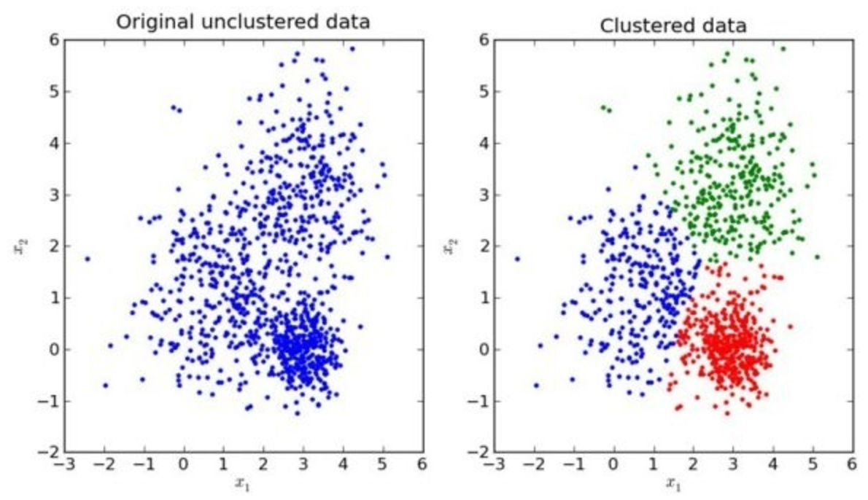

Slide 75
非监督学习(unsupervised learning)
主要方法：k-means

Slide 76
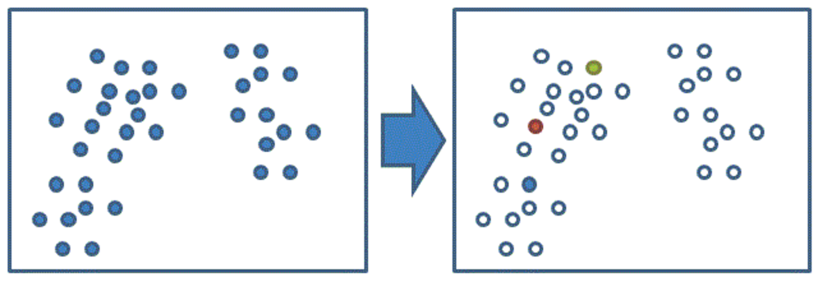
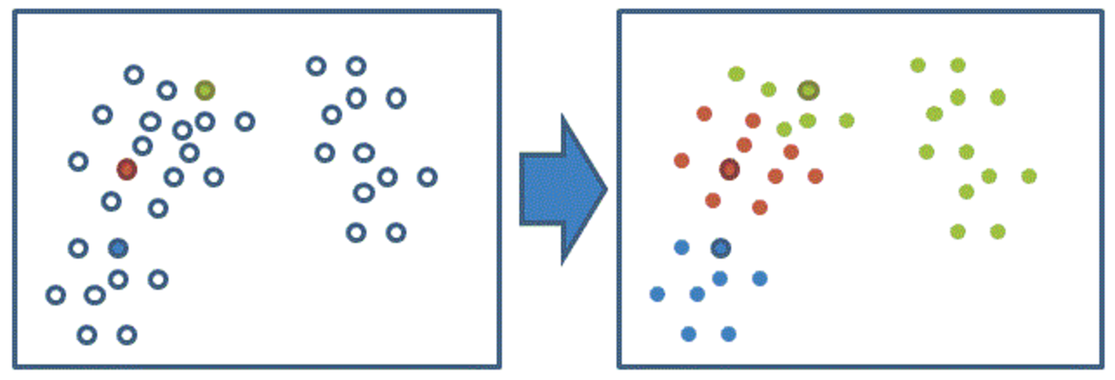
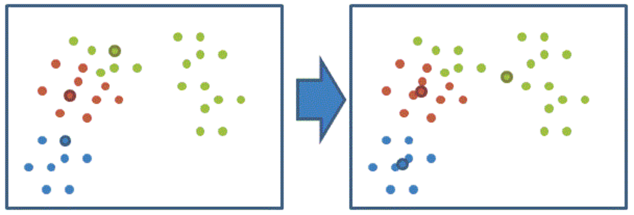

Slide 77
k-means步骤
1、随机设置K个特征空间内的点作为初始的聚类中心
2、对于其他每个点计算到K个中心的距离，未知的点选择最近的一个聚类
中心点作为标记类别
3、接着对着标记的聚类中心之后，重新计算出每个聚类的新中心点（平
均值）
4、如果计算得出的新中心点与原中心点一样，那么结束，否则重新进行
第二步过程

Slide 78
k-means API
sklearn.cluster.KMeans

Slide 79
Kmeans
sklearn.cluster.KMeans(n_clusters=8,init=‘k-means++’)
k-means聚类
n_clusters:开始的聚类中心数量
init:初始化方法，默认为'k-means ++’
labels_:默认标记的类型，可以和真实值比较（不是值比较）

Slide 80
k-means对Instacart Market用户聚类
1、降维之后的数据
2、k-means聚类
3、聚类结果显示

Slide 81
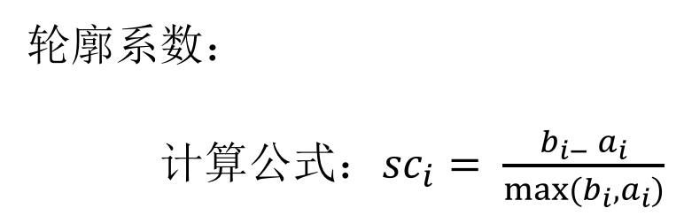
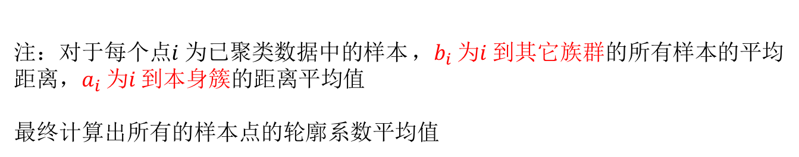
Kmeans性能评估指标
轮廓系数：
计算公式：${sc}_{i}= \frac{b_{i−}{ a}_{i}}{max⁡(b_{i}{,a}_{i})}$
注：对于每个点$i$为已聚类数据中的样本 ，$b_{i}$ 为$i$ 到其它族群的所有样本的平均
距离，$a_{i}$为$i$ 到本身簇的距离平均值
最终计算出所有的样本点的轮廓系数平均值

Slide 82
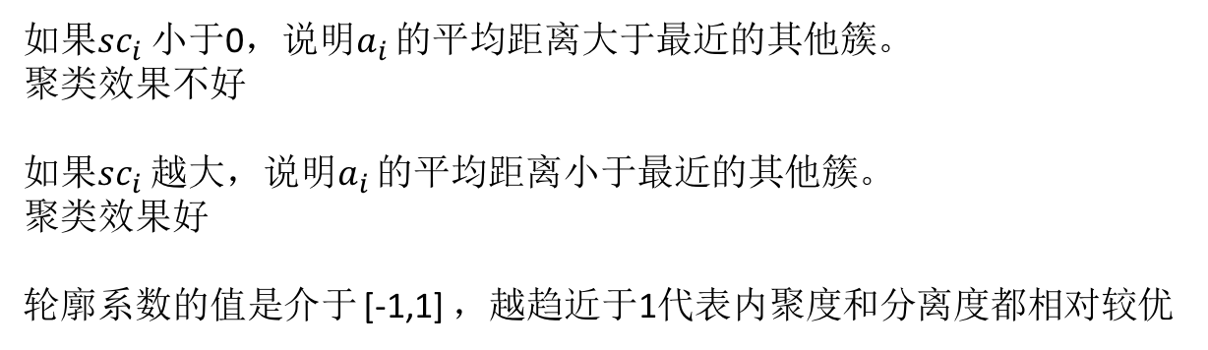
如果${sc}_{i}$ 小于0，说明$a_{i}$ 的平均距离大于最近的其他簇。
聚类效果不好
如果${sc}_{i}$ 越大，说明$a_{i}$ 的平均距离小于最近的其他簇。
聚类效果好
轮廓系数的值是介于 [-1,1] ，越趋近于1代表内聚度和分离度都相对较优

Slide 83
Kmeans性能评估指标API
sklearn.metrics.silhouette_score

Slide 84
silhouette_score
sklearn.metrics.silhouette_score(X, labels)
计算所有样本的平均轮廓系数
X：特征值
labels：被聚类标记的目标值

Slide 85
Kmeans总结
特点分析：
采用迭代式算法，直观易懂并且非常实用
缺点：容易收敛到局部最优解(多次聚类)
需要预先设定簇的数量(k-means++解决)

Slide 86


